Slide 1
SCIKIT LEARN

Slide 2
Données
Il s’agit de données d’une compagnie d’assurance qui souhaitait construire un score d’appétence pour une garantie accident de la vie. Il s’agit donc de données sur l’historique des assurés de cette garantie accident de la vie
Les données sont en deux parties: projetTrain dans lequel nous avons les données de la variables à expliquer « target » (0 ou1) et qui nous servira pour l’apprentissage des modèles et projetValid qui contient l’historique de nouveaux adhérants et dont on a pas la valeur de la variable à expliquer.
Le projetTrain a 128 variables et 51381 données
Le projetValid a 127 variables et 8000 données

Slide 3
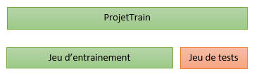
DEMARCHE
Apres avoir traité les données manquantes et les variables alpha numérique, nous divisons notre jeu d’apprentissage en 2 parties: un jeu d’entrainement pour l’apprentissage des différents modèles et un jeu de test pour les tester et estimer la précision de nos modelés.
On recherche les variables les plus importantes afin de faire tourner nos modèles sur un nombre de variable réduit. Cela nous permet d’optimiser en temps de calcule et nous pourrons observer l’impact des plus importantes sur la variables à expliquer
Pour chaque modèles on fait varier les paramètres importants et on retient les meilleurs paramètres.

Slide 4
Nettoyages et formatage des données
I. Concaténation des data frame « ProjetTrain » et « projetValid »
II. Imputation des données Manquantes
III. Gestion des variables alpha numérique
IV. Reconstitution des data frames
Rajout d’une colonne « Target » a « projetValid » avant la concaténation
Imputation des données par la médiane de la colonne
Suppression de la colonne Id
Transformation de la colonne « Product_Info_2 » en « categorie » puis en « numérique » grâce à la fonction « dummies ».
Suppression de la colonne « Target » Rajouté à « projetValid » apres la séparation

Slide 5
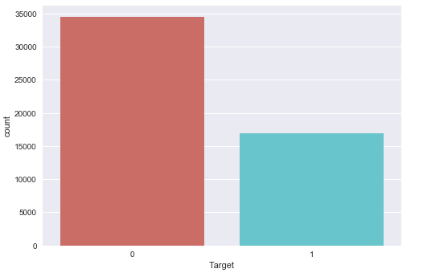
Exploration des données
On a deux fois plus de valeurs 0 que de 1 dans nos données.
Apres la transformation de la variable alpha numerique, nous avons maintenant 145 variables
Etant donné le grand nombre de variables, nous allons determiner les variables importantes par l’utilisation d’algorithmes.

Slide 6
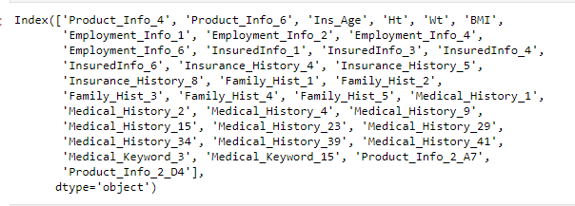
Features (Variables) Importantes
L’arbre de decision peut etre utilisée pour determiner les variables importantes. Son implementation a déterminé les 36 variables suivantes comme variables importantes

Slide 7

Features (Variables) Importantes
Par la suite, nous avons determiné les 6 plus importantes variables afin d’observer leurs impactes sur la variables « target ».
La détermination des variables a été faites par un algorithme RFE (Recurcive Features Elimination). Il fonctionne en supprimant de manière récursive les variables et en constituant un modèle sur les variables restantes. Il utilise la précision du modèle pour identifier les attributs (et la combinaison d’attributs) qui contribuent le plus à prédire l’attribut cible. Ces variables sont en réalité significatives quand elles sont combinées

Slide 8
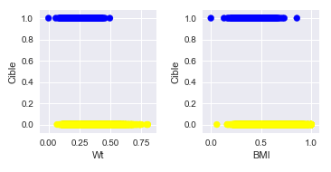
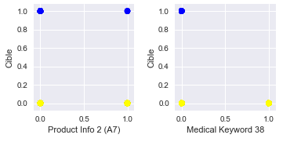
Analyse de quelques features importantes
Pour wt>0,50 on a la cible qui vaut 0 et pour wt=0 on a target=1
Pour un BMI>0,75 on a la cible qui vaut 0 et pour BMI=0 on a la cible qui vaut 1
La variable Product_Info_2_A7 a elle seule n’exprime rien graphiquement
Pour Medical_Keyword_38 on voit que lorsqu’elle vaut 1, target vaut toujours 0

Slide 9
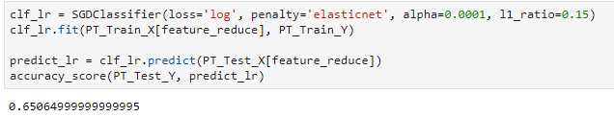
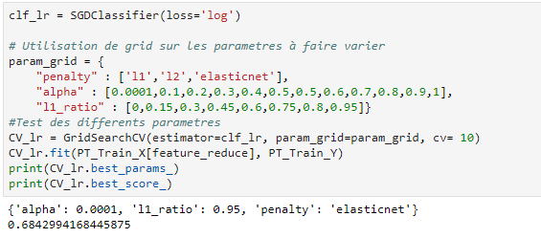
REGRESSION LOGISTIC PENALISEE
Nous avons fitté un modèle de régression logistic (avec les variables importantes determinées plutôt) avec une pénalisation élasticNet avec les paramètres suivantes:
- Loss=log pour une régression logistic
- Penalty=elasticnet
Alpha=0.0001 pour un elasticNet qui tend vers la pénalisation Ridge
Avec ces paramètres on a un score de 65% qui est assez faible.
Par la suite, on fait varier les differents paramètres par « GridSearchCV ». Ainsi on obtient comme paramètres optimaux : penalty=L1, alpha=0,0001 et L&_ratio=0.3

Slide 10
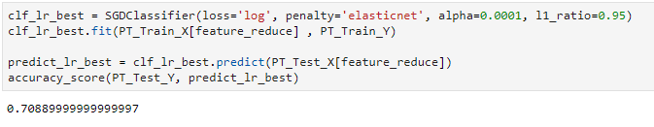
REGRESSION LOGISTIC PENALISEE
On fit de nouveau notre modèle avec ces paramètres optimaux et on obtient un score de 71% meilleur que le précèdent score

Slide 11
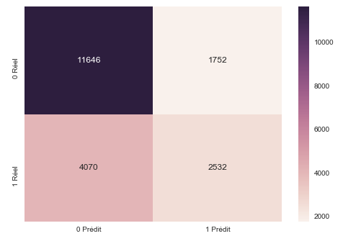
REGRESSION LOGISTIC PENALISEE
MaTRICE DE CONFUSION
Sur les 2000 données du jeu de test, on a 14178 bonnes prédictions dont 11646 0 et 2532 1. On remarque que il n’est pas performant sur la prédiction de la catégorie 1.

Slide 12
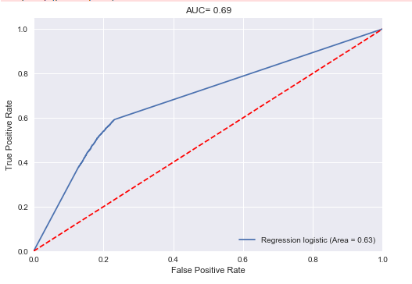
REGRESSION LOGISTIC PENALISEE
Courbe ROC
La courbe ROC nous donne un AUC de 69% ce qui n’est pas assez performant

Slide 13
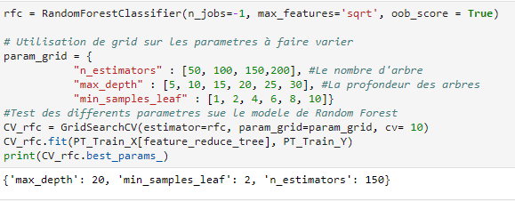
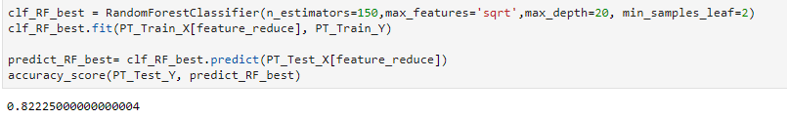
Random forest
On a déterminer les paramètres optimaux pour notre model, nous allons fitter notre model avec ces paramètres par la suite:
On obtient un score de 82% sur notre jeu de test

Slide 14
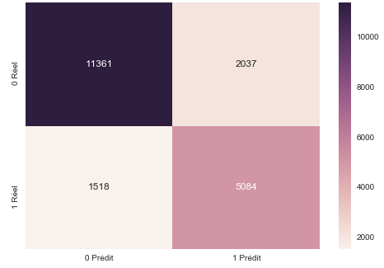
Random forest
MaTRICE DE CONFUSION
Sur les 2000 données du jeu de test, on a 16445 bonnes prédictions dont 11361 0 et 5084 1

Slide 15
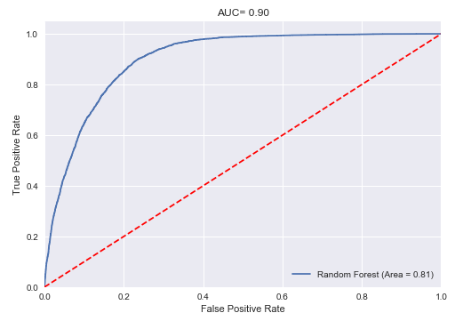
Random forest
Courbe ROC
La courbe ROC nous donne un AUC de 90%

Slide 16
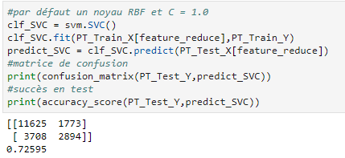
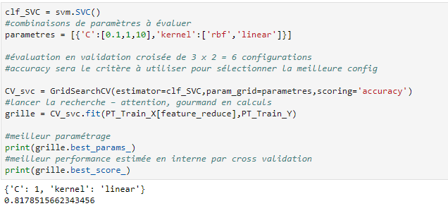
LINEAR SVC
Nous avons dans un premier temps essayé le modèle SVC (toujours sur nos 36 variables les plus importantes) avec les paramètres par défaut et avons obtenu un score de 73%.
Ensuite on joue sur les paramètres pour trouver les meilleurs paramètres offrants les meilleurs performance
On fait des évaluations sur les paramètres C et kernel et on obtient les paramètres C=1 et kernel=linear. Avec ces paramètres, on reconstruit notre modèle.

Slide 17
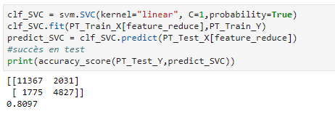
LINEAR SVC
L’application de ces paramètres pour fitter de nouveau notre modele nous donne un score de 81%

Slide 18
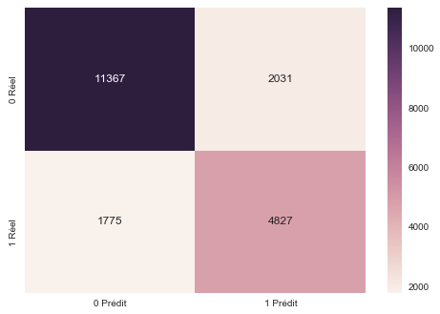
LINEAR SVC
MaTRICE DE CONFUSION
Sur les 2000 données du jeu de test, on a 16464 bonnes prédictions dont 11367 0 et 4827 1

Slide 19
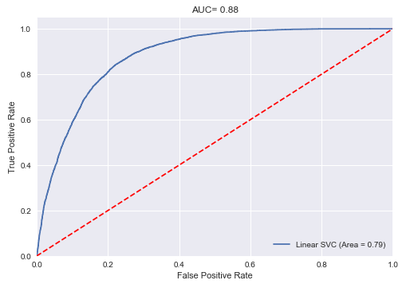
LINEAR SVC
Courbe ROC
La courbe ROC nous donne un AUC de 88%

